Slide 1
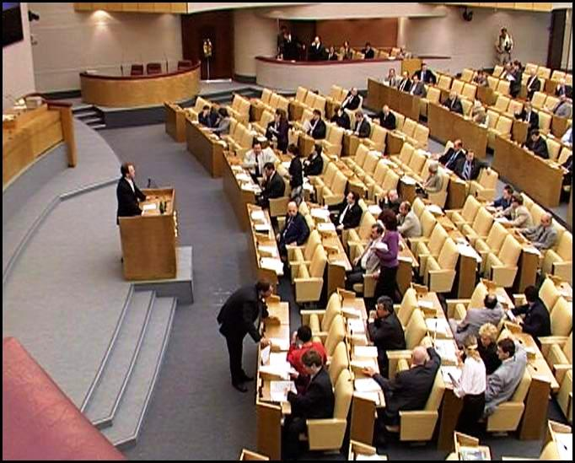
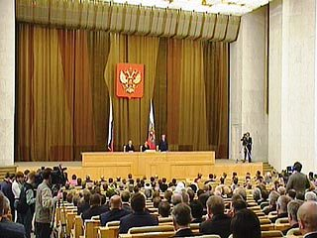
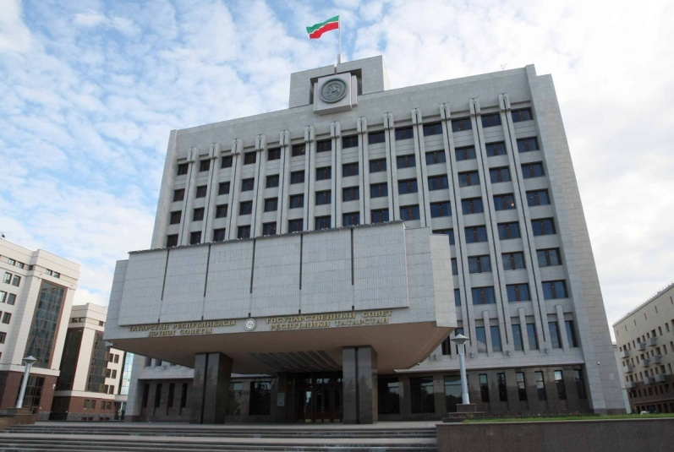
Где принимаются законы?
Парламент

Slide 2
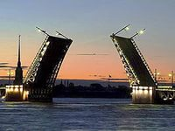
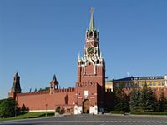
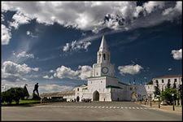
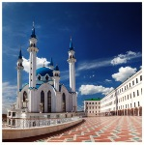
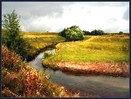
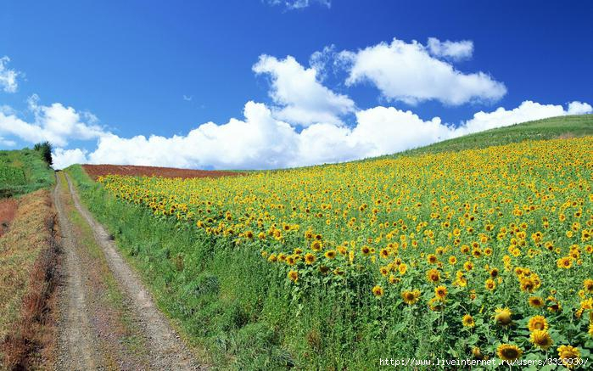
Россия

Slide 3
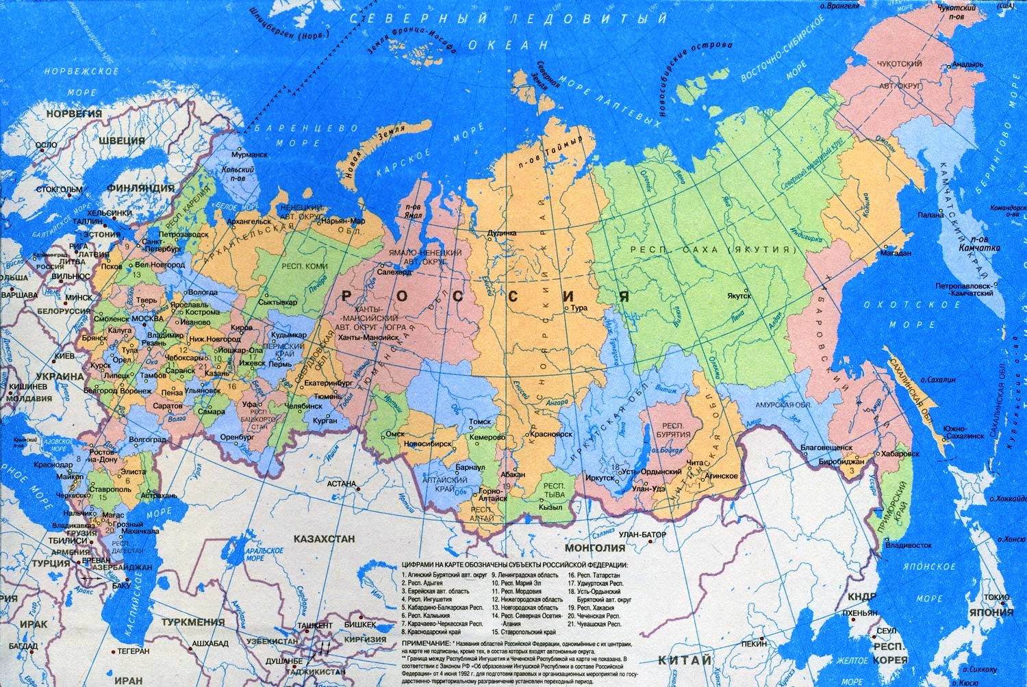
Политическая карта России

Slide 4
Конституция - Основной закон
Российской Федерации
КОНСТИТУЦИЯ
[от лат. constitutio – установление]
Конституция определяет устройство нашего государства, какие обязанности несут рядовые граждане и какие права должно им обеспечить государство

Slide 5
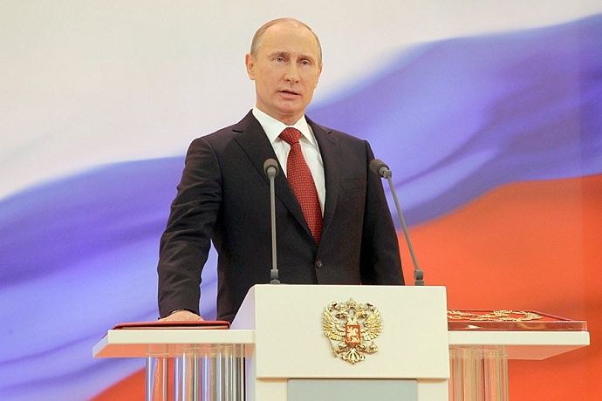
Присяга президента России
Уважать и охранять права и свободы человека и гражданина
Соблюдать и защищать Конституцию Федерации
Защищать независимость и безопасность государства
Верно служить народу
Владимир Владимирович Путин

Slide 6
Парламент
ПАРЛАМЕНТ (англ. parliament от фр. parler —говорить) — название высшего законодательного органа в демократических государствах.
Большой юридический словарь
ПАРЛА'МЕНТ, а, м. [англ. parliament]. Высшее законодательное представительное собрание в конституционных государствах.
Толковый словарь русского языка Ушакова

Slide 7
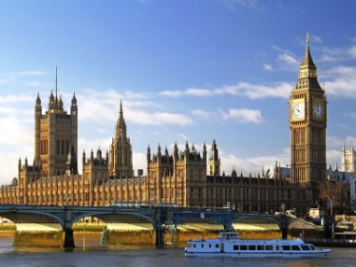
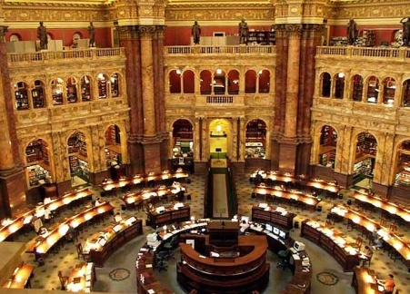
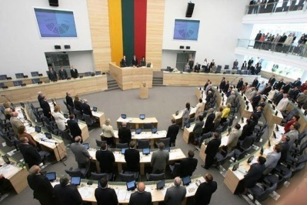
Парламент как собственное наименование для обозначения высшего представительного органа Беларусь, Бельгия, Великобритания, Греция, Грузия, Италия, Казахстан, Канада, Румыния, Франция, Чехия
Конгресс
Страны Латинской Америки, США
Федеральное Собрание
Россия
Сейм
Литва, Латвия, Финляндия

Slide 8
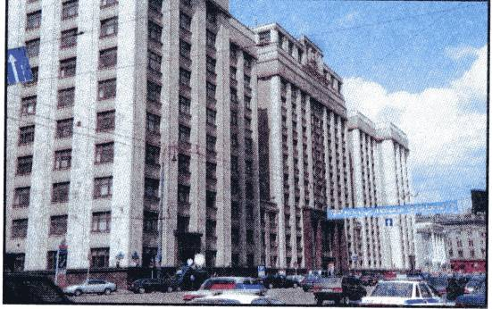
Как принимаются законы?
Федеральное собрание
Государственная дума
Совет Федерации

